Slide 1
IL METEO
CHE TEMPO FA?

Slide 2


Slide 3
C’È IL SOLE.

Slide 4


Slide 5
È NUVOLOSO.

Slide 6
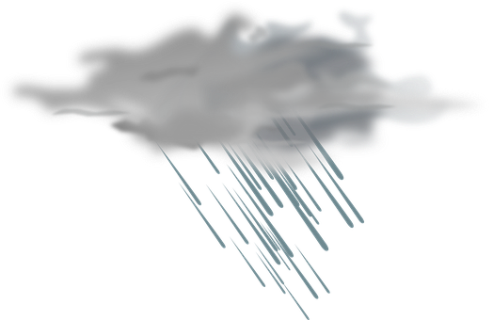

Slide 7
PIOVE.

Slide 8
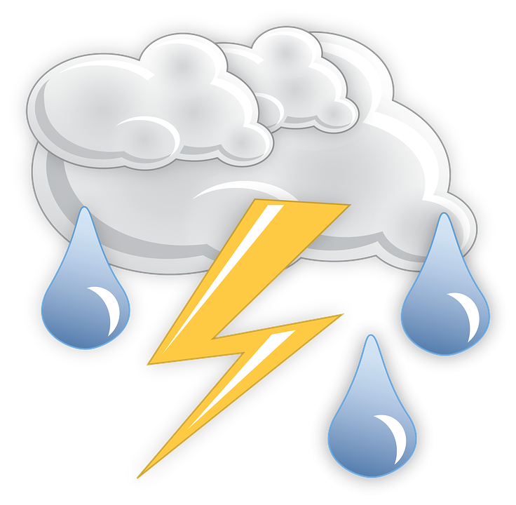

Slide 9
C’È IL TEMPORALE.

Slide 10



FULMINE - TUONO - LAMPO

Slide 11


Slide 12
NEVICA.

Slide 13


Slide 14
C’È LA NEBBIA.

Slide 15


Slide 16
C’È IL VENTO.

Slide 17
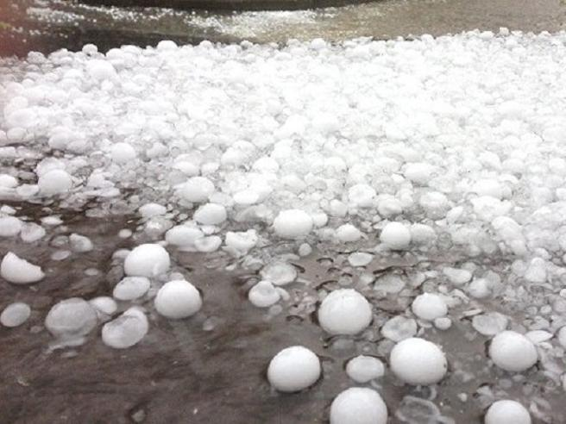

Slide 18
GRANDINA.

Slide 19

30°C
25°C
20°C

Slide 20
FA CALDO.

Slide 21

5°C
0°C
-5°C

Slide 22
FA FREDDO.

Slide 23
E OGGI? CHE TEMPO FA?

